Slide 1
南开大学图书馆书目检索系统
使用指南

Slide 2
南开大学图书馆集成管理系统
书目检索系统的服务依附于汇文LIBSYS5.0图书馆集成管理系统—为南开馆的第四代集成管理系统。
第一代---字符型，自主研发，单机版，
20世纪90年代
第二代---图形化，商业软件，非商业数据库，
网络版，1997年
第三代---引进系统，商业软件，商业数据库，
非关系型数据库，2000年
第四代---国产系统，商业软件，商业数据库，
关系型数据库，2013年

Slide 3
南开大学图书馆集成管理系统
此次更换系统的原因：
Unicorn系统已经使用了12年运行之初，为图书馆采访、编目、流通、期刊等业务环节提供了一个稳定且功能全面的工作平台，提升了图书馆自动化水平。近几年，随着图书馆业务的拓宽、数字化建设的发展，以及读者需求的增加，Unicorn系统的整体功能已经不能满足图书馆的业务需求，在很大程度上已经制约了文献管理与服务集成化的发展，成为瓶颈。

Slide 4
南开大学图书馆集成管理系统
此次更换系统的原因：
业务流程和功能都是基于国外图书馆模式，没有充分考虑到国内高校图书馆的相关规范、标准和发展
系统数据库具有较强的封闭性，导致无法提取完整的数据，影响对数据进行二次开发
系统的用户界面功能单一，已经无法满足读者的需求
对院系资料室的联采统编分别流通的模式支持不好

Slide 5
南开大学图书馆集成管理系统
为什么选择“汇文”LIBSYS5.0
起源于大学图书馆，系统风格、业务流程均贴合中国国情，并能随时跟进国内外的相关标准和CALIS的要求
基于Oracle关系型数据库，开放式接口设计，提供强大的插件管理功能，便于二次开发和系统维护
灵活、可靠的备份机制。提供手工或自动、全部或部分、本地或异地、磁带或硬盘……时间大大缩短

Slide 6
南开大学图书馆集成管理系统
为什么选择“汇文”LIBSYS5.0
无论是工作人员的操作界面还是读者的查询界面，清晰易懂、操作便捷。系统尽可能设计了工作人员的批量和自动操作的功能，简化操作、节约时间
相关产品开发比较全面，：手机图书馆、短信服务平台、无线外采系统、一卡通接口软件、信息门户联合认证等，由于非第三方开发，此类产品具有更好地稳定性和可靠性
专业的技术支持团队和用户服务，沟通畅通，每个模块有专业咨询人员；系统最新更新的网上发布与下载，使系统更新便捷。各个模块均有详细的教学录像，便于工作人员的培训和自学

Slide 7
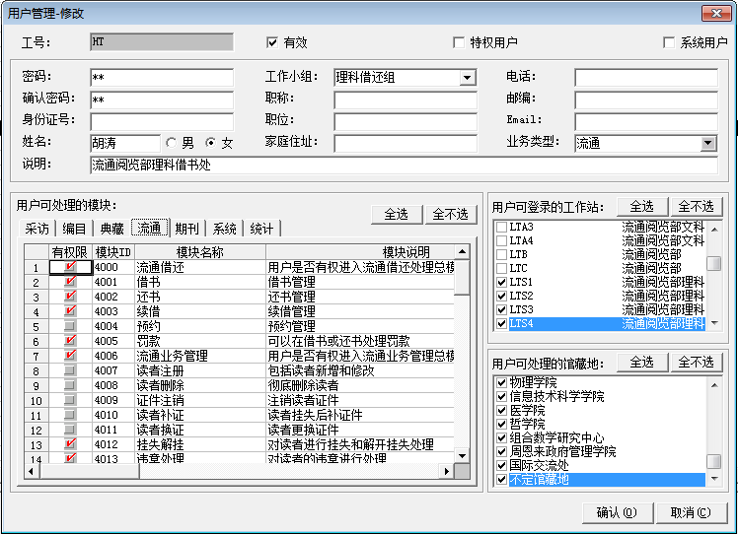
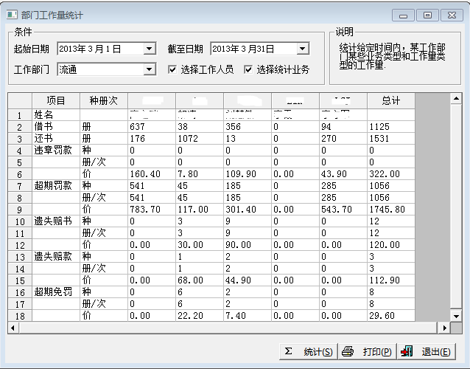
南开大学图书馆集成管理系统

Slide 8
南开大学图书馆书目检索系统
南开大学图书馆新的书目检索系统-iLIB于2013年1月完成系统升级工作，2月开始试运行。本系统结合Web2.0的最新技术，体现了Library 2.0信息服务模式。除了传统的书目检索功能外，还具备热门推荐、读者荐购、信息推送等功能。同时，读者在“我的图书馆”中可以查看本人在OPAC系统中的借阅、检索历史、个人账单情况，进行图书续借或预约，发表书评，为馆藏评分，参与馆藏建设，也可以定制个人书架，将感兴趣的图书分类管理，或者集中浏览系统内部或外部的定制信息等。

Slide 9
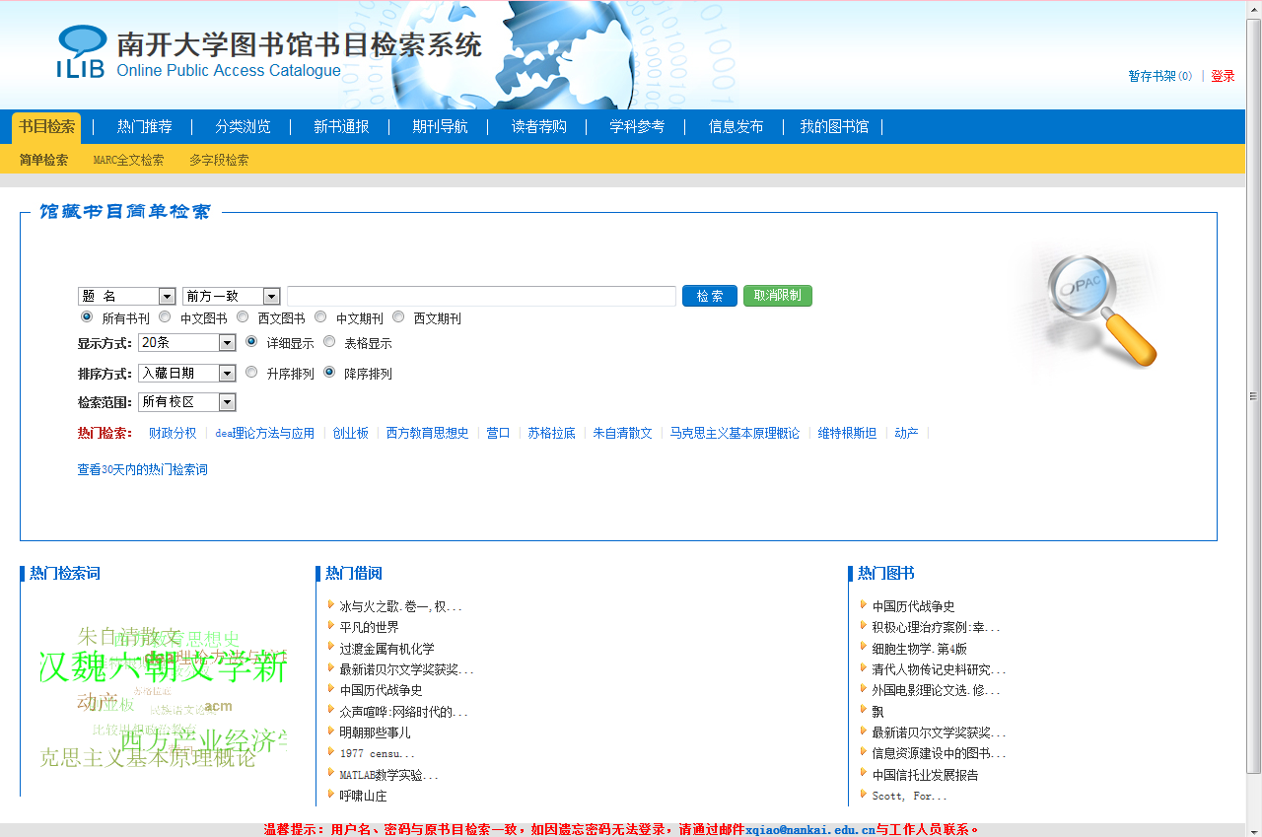
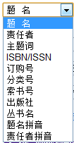
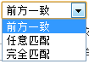
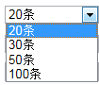

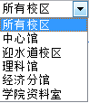
南开大学图书馆书目检索系统 – 简单检索
简单检索的操作比较直观，也是最常用的，读者只要输入
需要的检索
词即可。在
检索区下方
系统提供了
限定范围的
选项，可以
使结果更加
精确。
检索词输入区

Slide 10
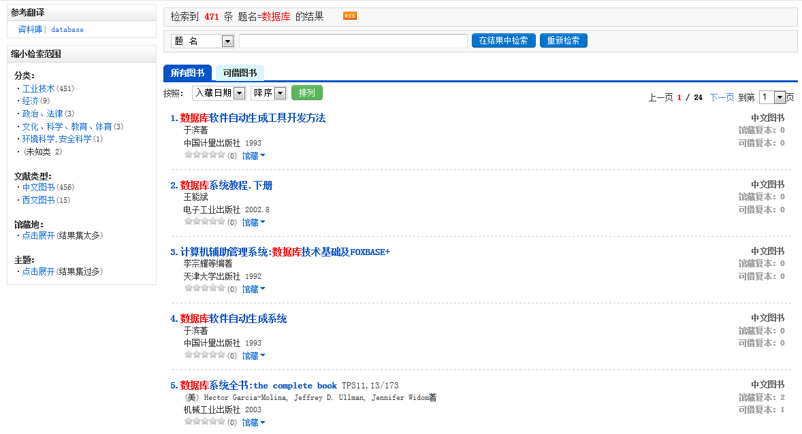
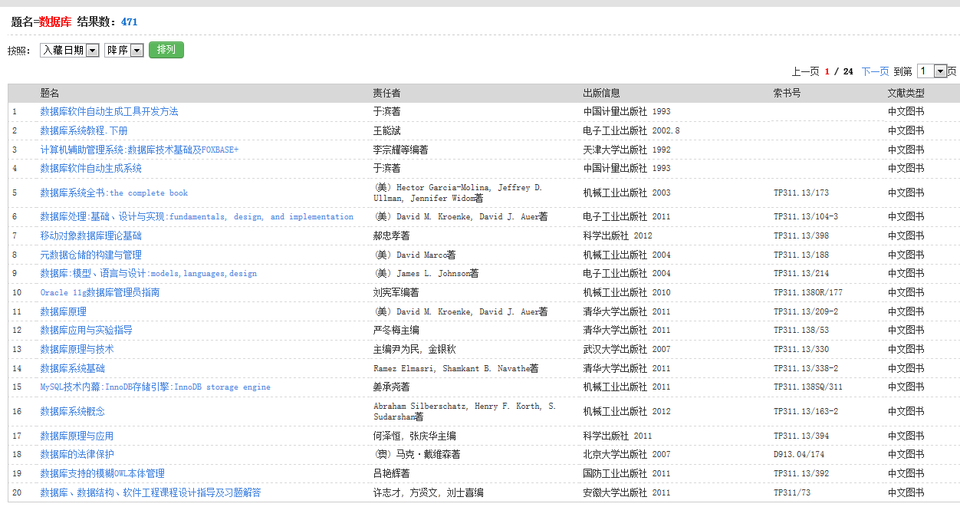
南开大学图书馆书目检索系统 – 检索结果

Slide 11
南开大学图书馆书目检索系统 – 检索结果
详细显示和表格显示的区别
检索结果的详细显示中，可以进行二次检索，也可选择只查看有可借复本的书目信息，或将命中结果按题名、责任者、索书号、出版日期、入藏日期等选项升序或降序排列，在页面左侧，系统还提供参考翻译，以及缩小检索范围的选项，按分类或图书类型、馆藏地等筛选出更符合需求的检索结果集
表格显示仅为命中结果，可以选择按题名、责任者等选项排序，无详细显示中的其它功能

Slide 12
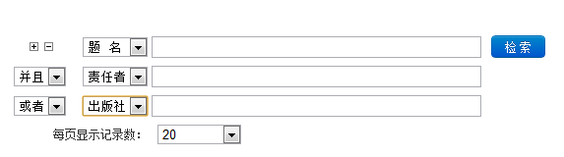
南开大学图书馆书目检索系统 – 全文检索
全文检索是针对书目记录的全部字段内容进行的检索
1.空格区分多个并列条件。例：Oracle 数据库 sql ，只检索包含 "Oracle" 且 "数据库" 且 "sql" 的记录。
2.完全匹配请前后加上双引号(")。例："oracle 数据库",将不匹配 "oracle数据库"
3.可使用通配符 ? (一个任意字符)与 * (多个任意字符)进行检索。不得出现在检索项的开头。
4.可手动输入逻辑条件AND,OR,NOT(必须为大写)进行检索。如: ( oracle OR "sql server" ) AND 数据库
5. 全文检索的结果以
表格方式显示

Slide 13
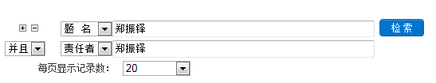
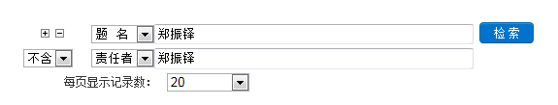
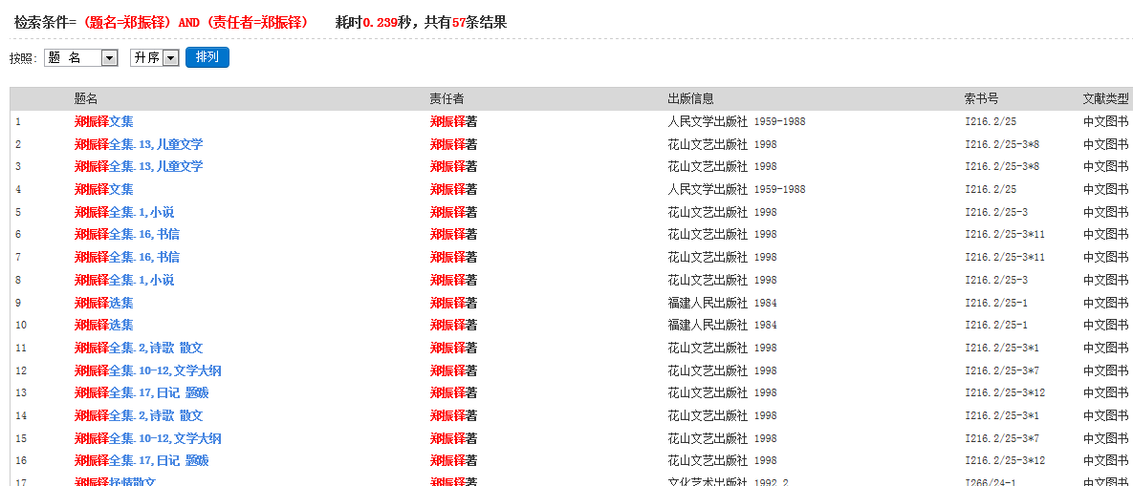
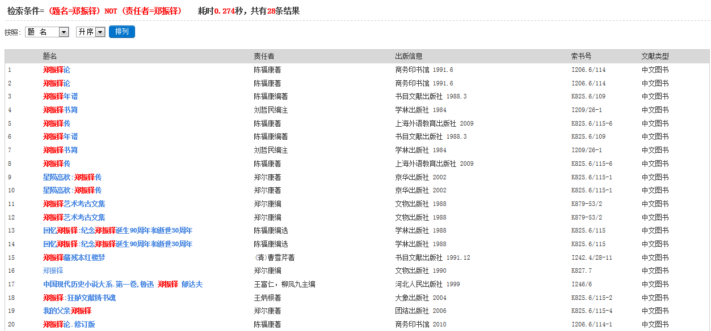
南开大学图书馆书目检索系统 – 全文检索

Slide 14
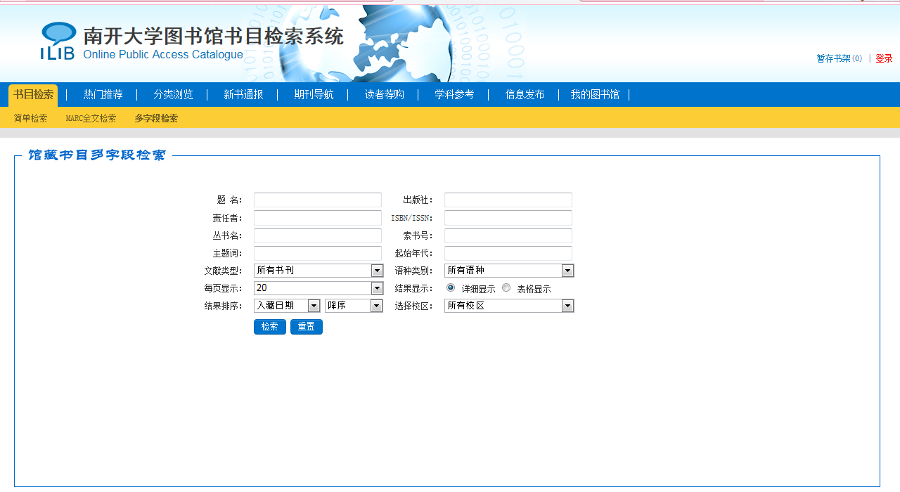
南开大学图书馆书目检索系统 – 多字段检索
多字段检索将简单检索的限定条件和全文检索的逻辑组配结合使用，各检索词之间为“与”的关系，即必须同时满足各条检索词以及限定条件的记录才能被命中

Slide 15
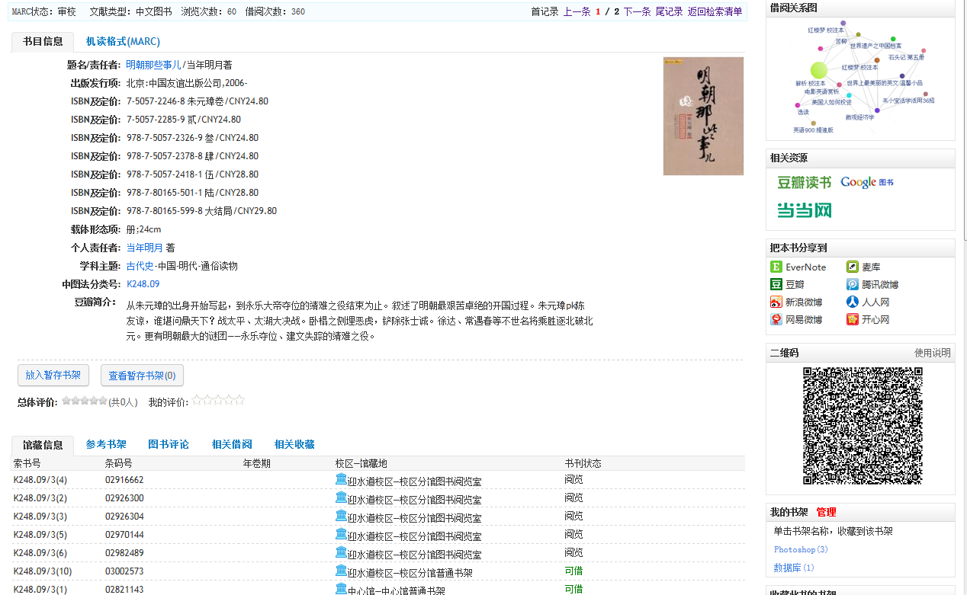
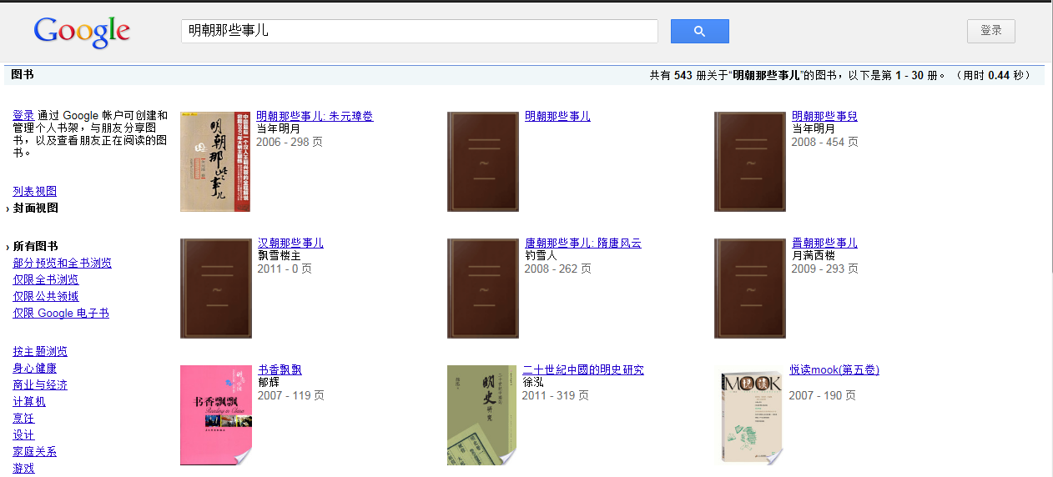
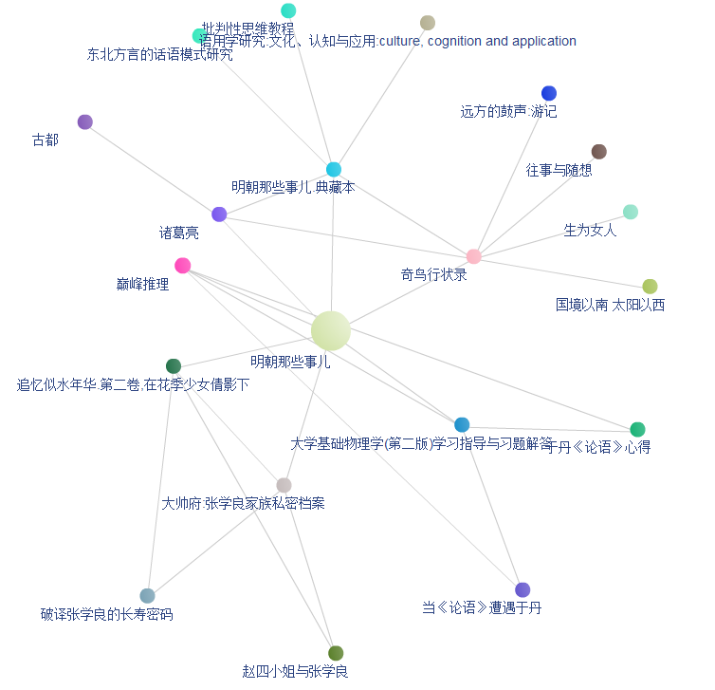
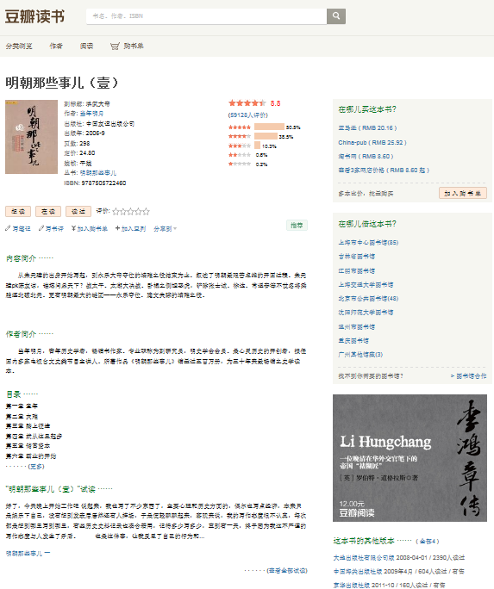
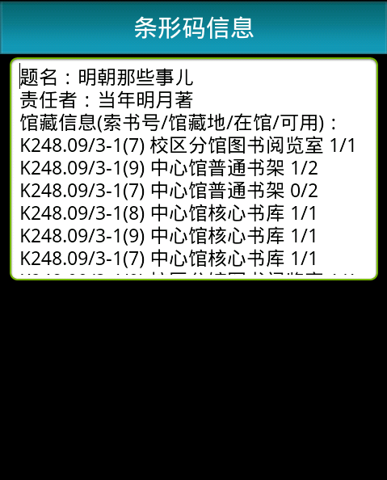

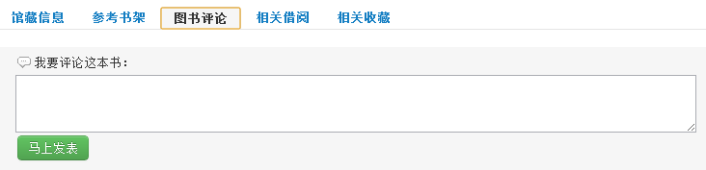
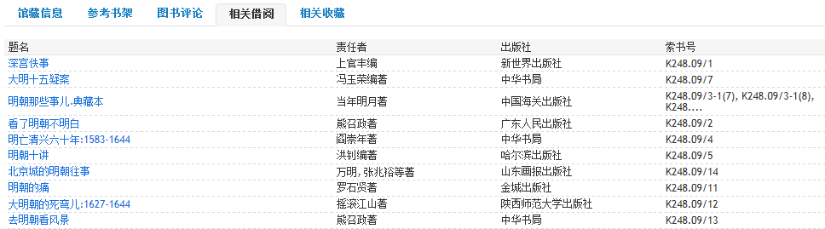
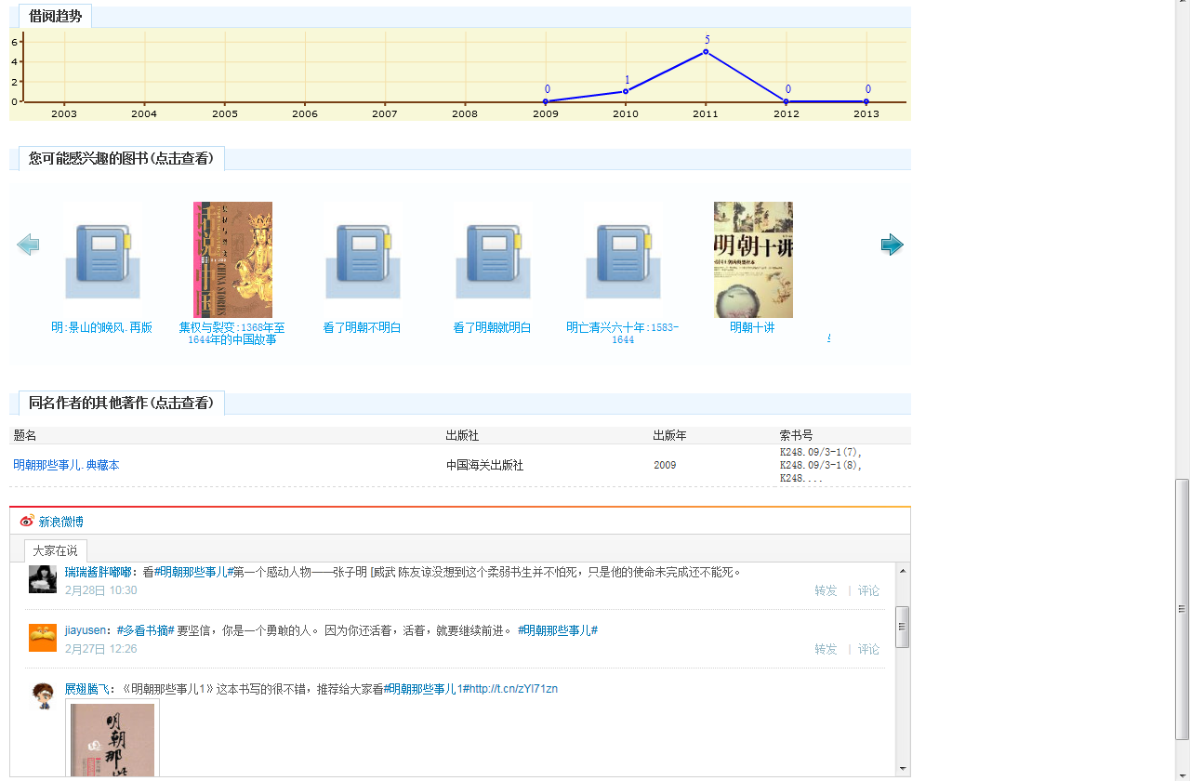
南开大学图书馆书目检索系统 – 详细信息
封面
借阅关系
一条书目的详细信息中，包括如下内容：书目著录信息、馆藏信息、借阅趋势等。除了以上传统内容外，还为用户增加了以下可能感兴趣或有帮助的内容，包括：封面、豆瓣简介、相关借阅、同名作者其他图书、微薄话题等，另外提供豆瓣读书、GOOGLE图书等相关链接，读者通过链接可以直接访问网络上与本书相关的资源，也可以将书目分享到人人网、微博、开心网等社区中，与好友共享资源；或者用一卡通账号登录“我的图书馆”将本书收藏到“我的书架”中，以备随时查阅。页面右侧的二维码方便您随时把感兴趣的书目用手机上的扫描软件保存到移动设备中。
信息分享

Slide 16
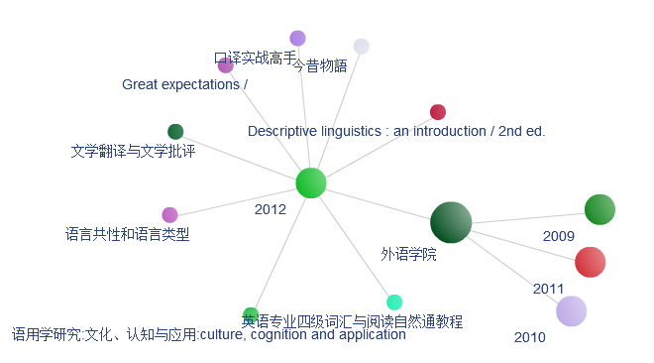
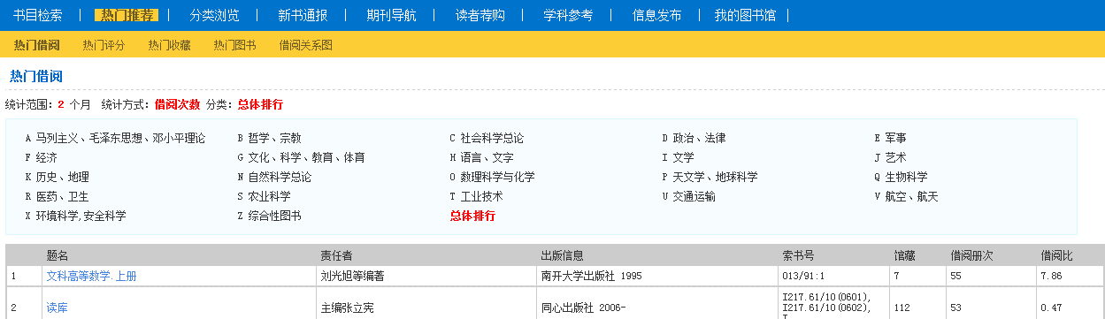
南开大学图书馆书目检索系统 – 热门推荐
在热门推荐中，系统按借阅、评分、收藏、浏览等方式提供前100名热门图书的排行榜。在每种浏览方式中，还提供按中图分类法细分的每一类图书的排行榜。在借阅关系图中，系统以年度热门借阅数据为基础，按读者类型或系别，将借阅数据图形化，可以帮助您深入观察书与书之间的借阅关系，更好地了解图书，方便地使用图书。

Slide 17
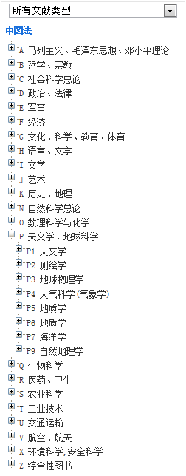
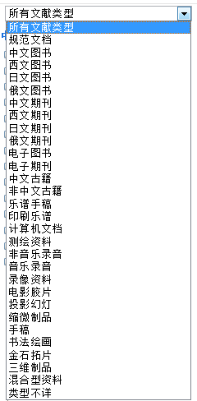
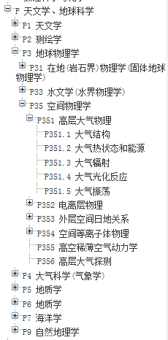
南开大学图书馆书目检索系统 – 分类浏览
分类浏览中，系统将图书馆的全部馆藏按照中图分类法分为二十二个大类，按字母顺序排列，并在字母后附加数字表示大类下的子类,对工业技术二级类目，刚采用双字母。也可以按指定的图书类型分类浏览。

Slide 18
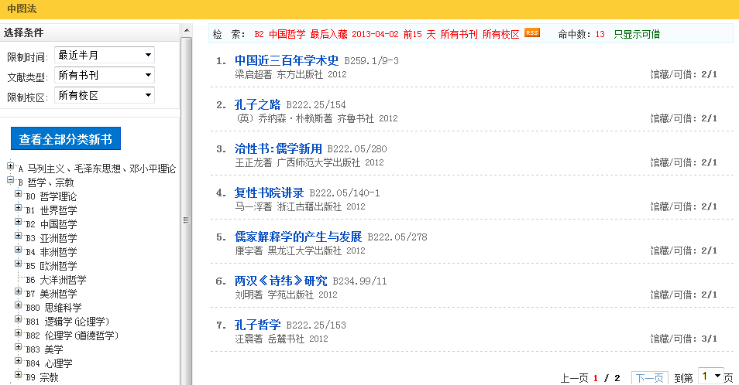
南开大学图书馆书目检索系统 – 新书通报
新书通报同样可以按中图法分类浏览新近入藏的图书。您还可以指定入藏期限、文献类型以及限定校区进行查看。

Slide 19
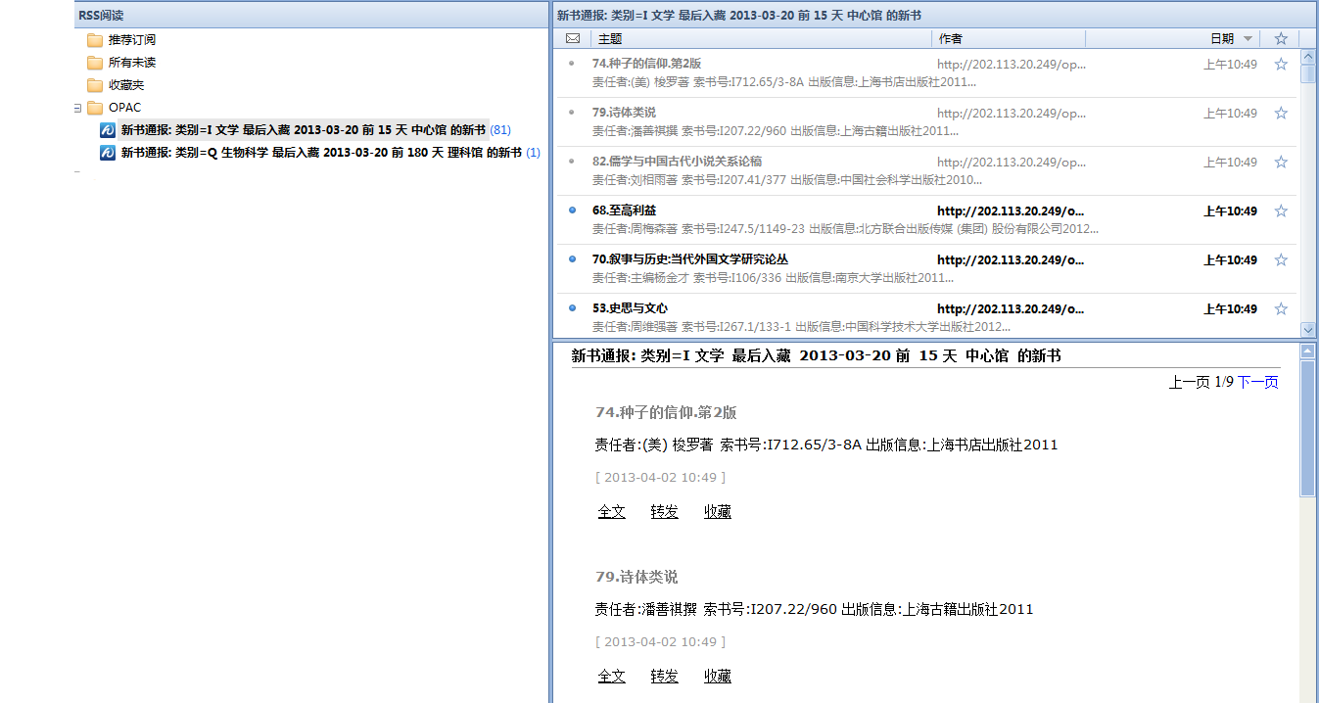

南开大学图书馆书目检索系统 – 新书通报
新书通报提供RSS信息推送服务，在馆藏列表页的上面，会显示RSS定制服务的按钮，点击后选择“订阅该源”即可在“我的图书馆”中得到新书目的定期推送。也可以将订阅地址收藏到RSS阅读器中，定期更新频道信息，就可以及时收到您指定的分类中的新书通报了。

Slide 20
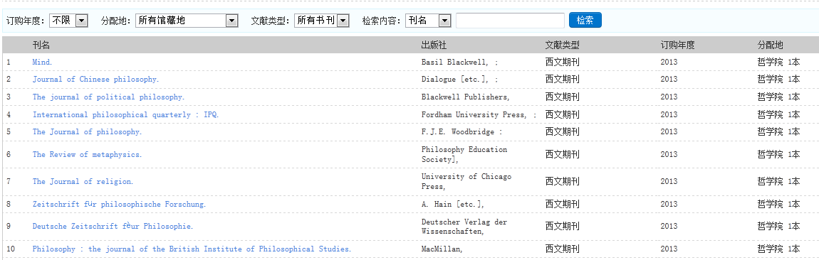
南开大学图书馆书目检索系统 – 期刊导航
本栏目主要揭示图书馆拥有的纸本期刊馆藏信息，可以按首字母或学科分类浏览。也可以在年度订购期刊栏目下，按刊名、ISSN号、分类号等进行检索，检索条件中，提供订购年度、期刊分配地、期刊类型等限定范围。

Slide 21
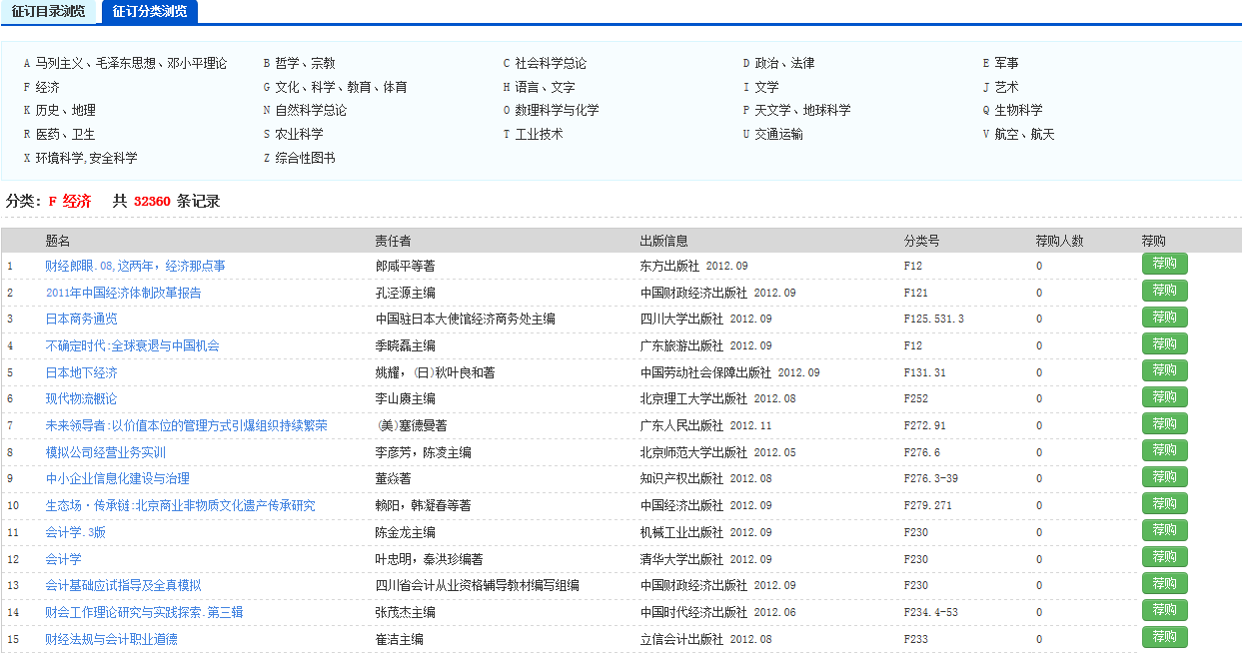
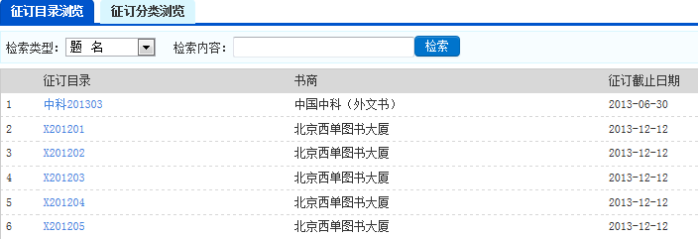
南开大学图书馆书目检索系统 – 读者荐购
如果在书目检索系统中没有找到您需要的书目信息，可以通过“读者荐购”栏目与馆员联系，提出您的需求。
方法一：从图书馆提供的征订目录中推荐订购

Slide 22
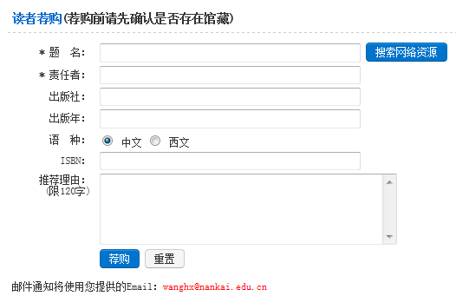
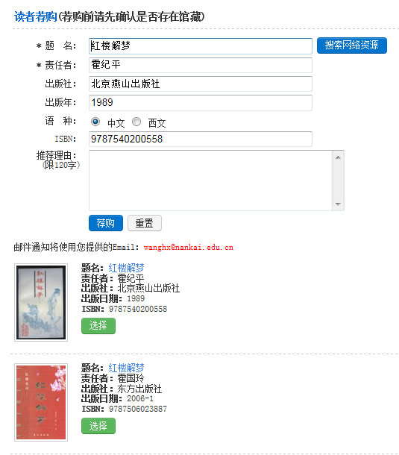
南开大学图书馆书目检索系统 – 读者荐购
方法二：自行填写表单或搜索网络资源荐购

Slide 23
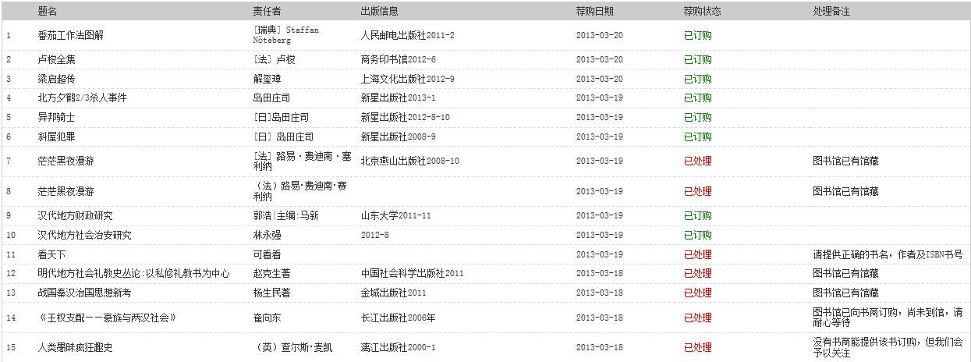
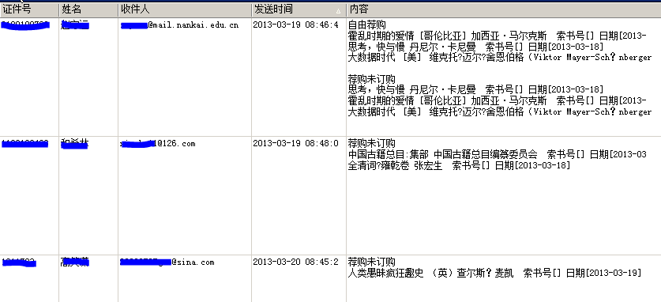
南开大学图书馆书目检索系统 – 读者荐购
对读者荐购的图书，负责采访的馆员会及时处理，并将结果反馈给荐购人。您可以从“我的图书馆”中的荐购历史里查看目前的处理状态，同时系统会向用户的个人邮箱发送通知邮件回复处理进度。

Slide 24
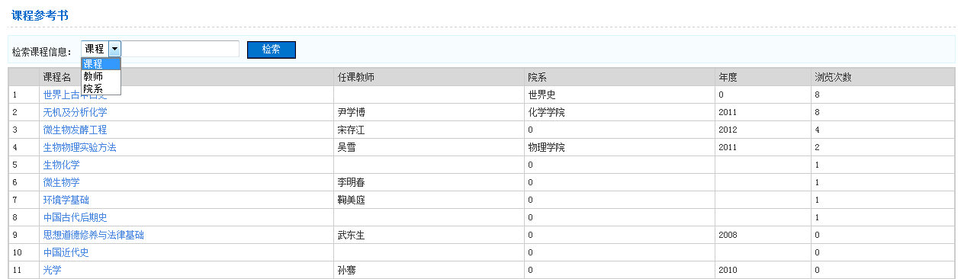
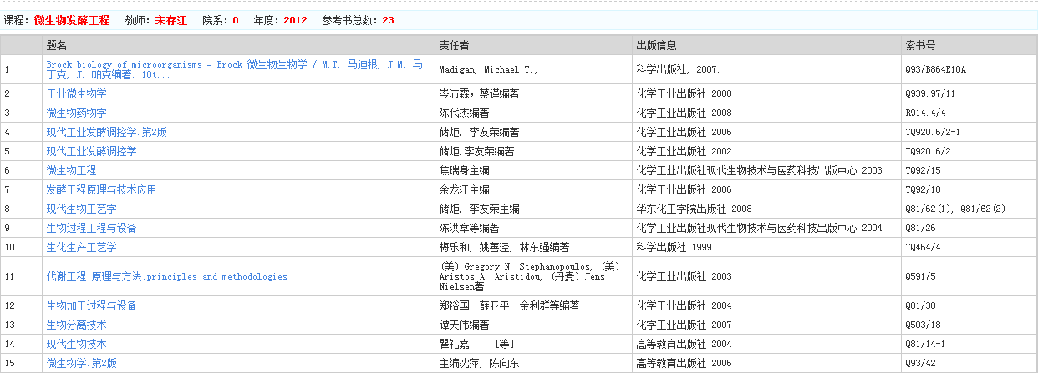
南开大学图书馆书目检索系统 – 学科参考
本栏目从专业课、专题书架或学科分类的角度揭示馆藏资源
课程参考书栏目中收录了本校专业课程的基本信息，以及任课老师指定的教学参考书在本馆的馆藏清单，方便读者从专业角度进行图书馆馆藏的检索和浏览。

Slide 25
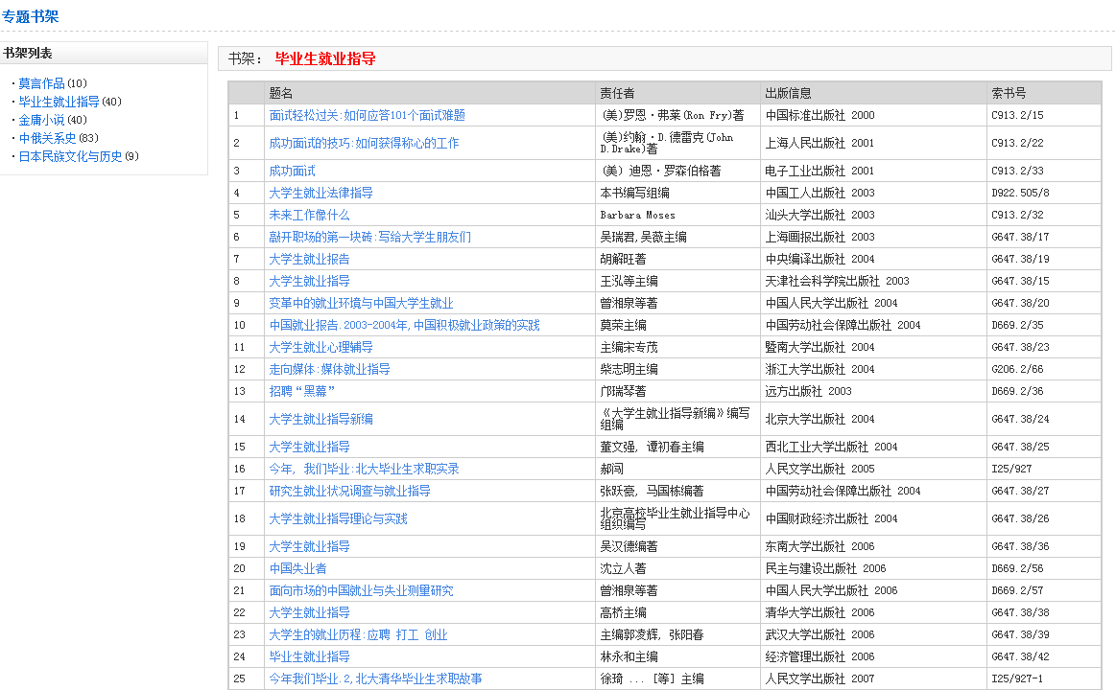
南开大学图书馆书目检索系统 – 学科参考
在专题书架栏目中，图书馆会不定期更新专题内容和书目，针对当前的热点话题、专题活动等集中推荐图书馆相应的图书或期刊收藏，方便读者了解最新动态。

Slide 26
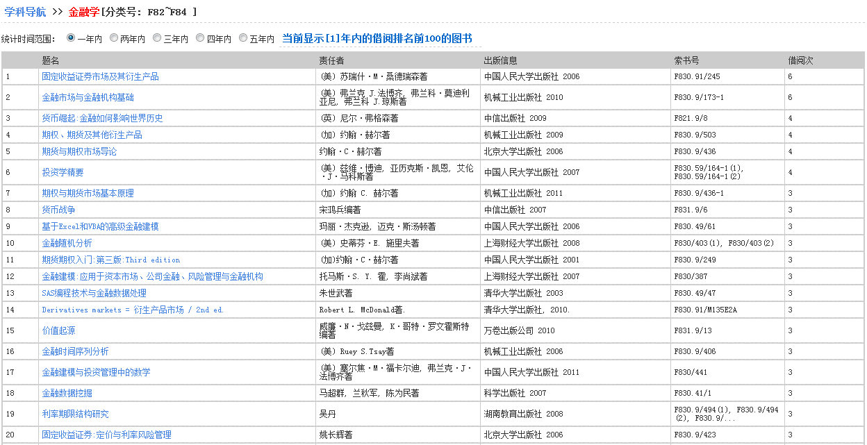
南开大学图书馆书目检索系统 – 学科参考
学科分类是从专业角度出发，按照国家标准《学科分类与代码》的分类体系，十二大类共计385个专业中，为每一专业内列示借阅量排名前100位的书目信息供读者参考。

Slide 27

南开大学图书馆书目检索系统 – 信息发布
本栏目提供预约或委托图书的动态信息，当指定预约或委托的图书被其他读者归还至图书馆后，本栏目将及时更新其状态，方便读者随时关注。
另外，此动态也会以邮箱的方式发送到建立预约或委托的读者的个人邮箱中。

Slide 28
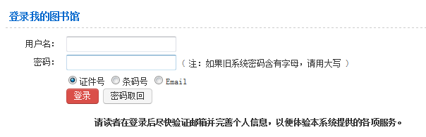
南开大学图书馆书目检索系统 – 我的图书馆
“我的图书馆”旨在以读者为中心，运用先进的技术手段，提供个性化的信息搜集、组织、推送服务。读者登录我的图书馆后，系统展示的是个性化信息服务平台：包括个人信息的查看和修改、当前借阅情况、账目清单、个人书架、书评、图书荐购处理进度、查看各种历史记录（借阅历史、检索历史、荐购历史），订制RSS等。

Slide 29
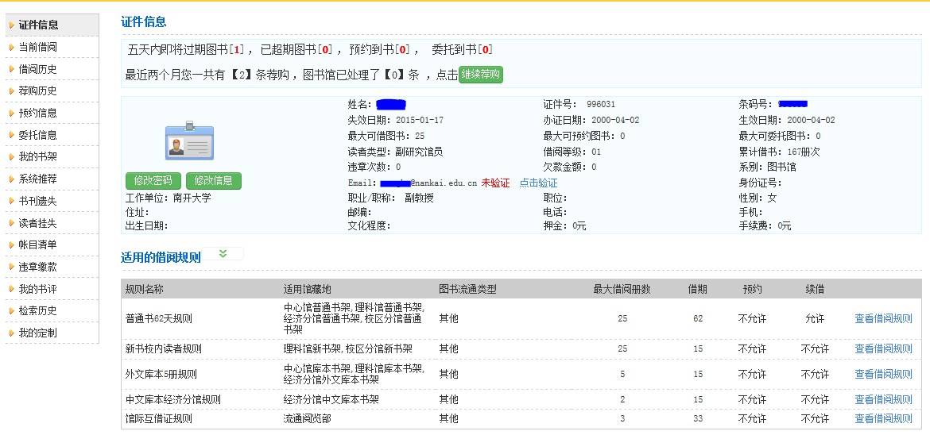
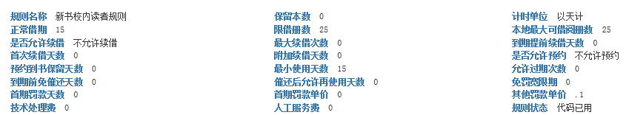
南开大学图书馆书目检索系统 – 我的图书馆
读者首次登录“我的图书馆”后，请尽快验证个人邮箱，因为系统中有关图书到期、预约、荐购等各种通知都是通过邮件形式发送的。

Slide 30
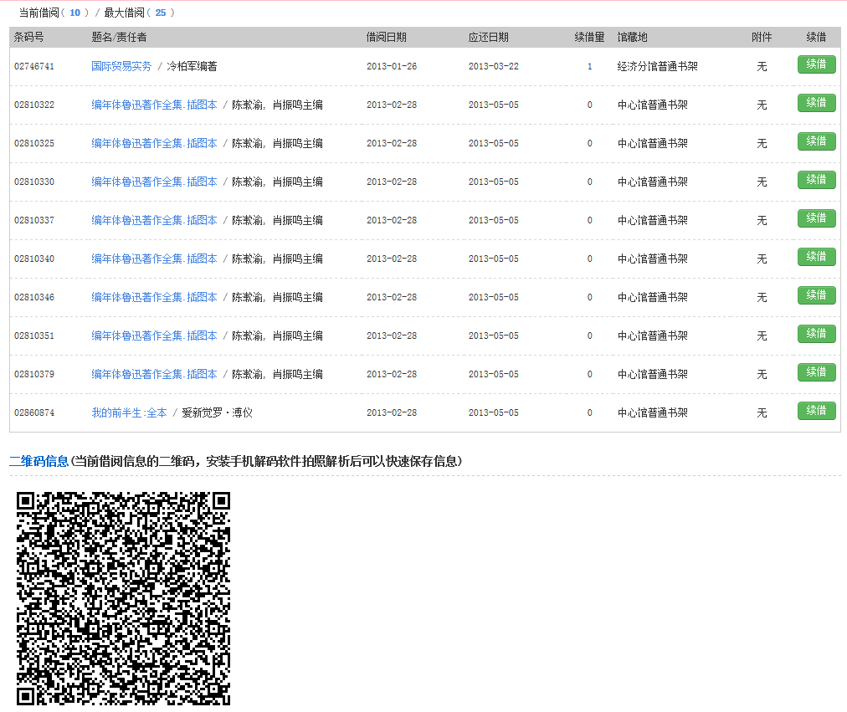
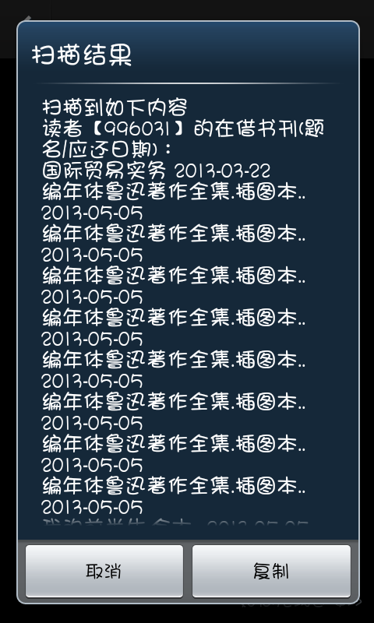
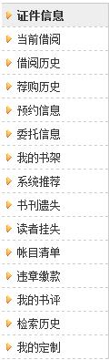
南开大学图书馆书目检索系统 – 我的图书馆
在“我的图书馆”中，页面左侧提供了各项服务的入口，您可以根据个人需要进入相应的页面做进一步查看或操作。
二维码方便读者使用手机快速保存当前借阅信息

Slide 31
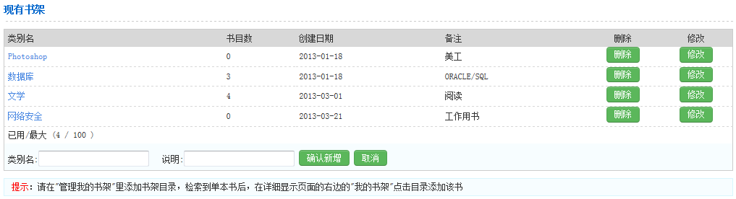
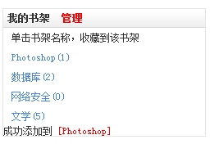
南开大学图书馆书目检索系统 – 我的图书馆
读者可以将需要的书目保存在我的书架中，并自定义书架的分类

Slide 32
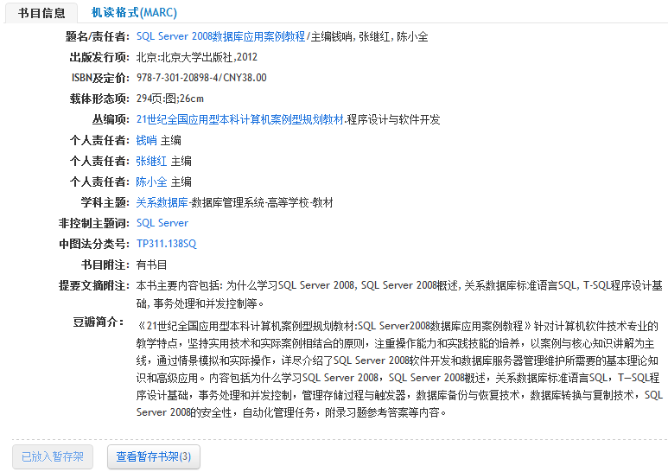


南开大学图书馆书目检索系统 – 我的图书馆
暂存书架：在查看书目详细信息时，可以点击“放入暂存书架”，将需要的图书先集中保存到暂存书架中，然后由暂存书架集中导入“我的书架”
TIPS：暂存书架的信息也可以生成二维码保存至手机或直接保存为文本文件

Slide 33



南开大学图书馆书目检索系统 – 我的图书馆
登录“我的图书馆”后，系统提供RSS订制信息的查看，无论是本系统的，还是外部RSS源，在订制成功后能够同时查阅。在每个RSS小窗口中，点击右上角的按扭可以查看源的频道、地址，折叠或打开内容，或直接删除该源。您也可以通过鼠标拖曳窗口的方式调整排列的先后顺序。

Slide 34

南开大学图书馆书目检索系统 – 我的图书馆
“我的图书馆”中提供读者在书目检索系统中各项信息的查看，包括借阅历史、账目清单、缴费情况、检索历史、荐购情况、书评内容等。根据个人的借阅情况以及所借图书的相关借阅情况，系统在“我的图书馆”中能够推荐某些读者可以感兴趣的书籍供使用者参考。

Slide 35

南开大学图书馆书目检索系统 – 手机OPAC
为适应移动设备的广泛应用，本系统能够提供手机访问书目检索服务。
系统为目前两种主流智能手机操作平台订制了专用客户端。使用安卓(Android)系统智能手机的用户，可以从图书馆网站http://www.lib.nankai.edu.cn/直接下载APK安装包。如果您使用的是苹果的IOS系统手机，请直接从APP STORE中下载名为“掌上图书馆”的app安装包(http://itunes.apple.com/us/app/id445296866?mt=8&ls=1)。成功下载后可以立即安装，此时在手机上会出现一个名为“掌上图书馆”的应用。

Slide 36



南开大学图书馆书目检索系统 – 手机OPAC
手机OPAC的设置：首次运行掌上图书馆时，需要正确填写访问设置。在确认手机已经正确连接网络的情况下，打开系统设置，输入访问地址，以及个人账号和密码，成功登录后即可体验本系统的移动服务。

Slide 37





南开大学图书馆书目检索系统 – 手机OPAC
在手机客户端中，系统提供OPAC的大部分功能：书目检索结果中可以预约图书、发表评论、关注本书、将书目信息通过短信或邮件方式分享给他人、查看本人在借图书信息并进行续借，查看系统的通知公告等。

Slide 38


南开大学图书馆书目检索系统 – 手机OPAC
非智能手机的用户可以通过WAP方式直接在手机浏览器中访问以下地址：http://202.113.20.249:8081/m/，也可以使用手机OPAC的各项主要功能。

Slide 39



南开大学图书馆书目检索系统 – 手机OPAC
正确登录后，亦可实现“我的图书馆”中的各项主要功能，包括书目检索、当前再借图书的续借、读者荐购、证件挂失等等。

Slide 40
南开大学图书馆书目检索系统
欢迎大家积极登录书目检索系统进行各种体验
分享自己的使用心得，或提出建议意见
=====END=====

